Slide 1
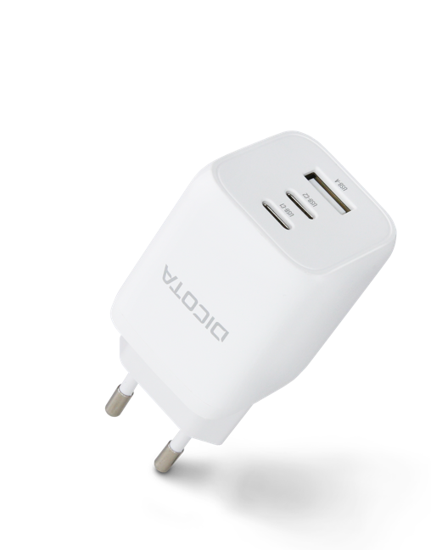


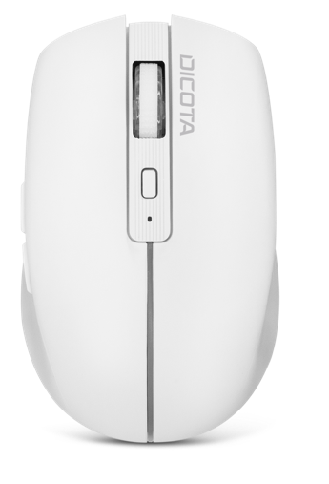
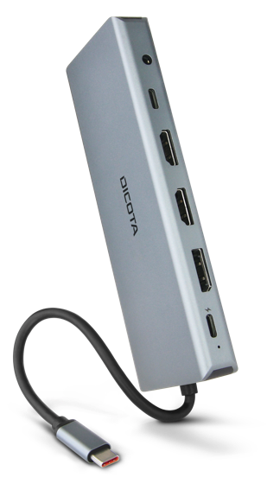
ACCESSOIRES
TOPIC
Optimisent le travail au quotidien - partout

Slide 2
CONTENT
CONNECTIVITÉ
  Adaptateurs • Hubs multifonctionnels• Stations d'amarrage
CHARGERS
  Voiture • Compact • Voyage • Bureau
ENTRÉE
  Souris câblées• Souris sans fil• Présentateur • Stylet
AUDIO/VIDEO
  Webcams • Accessoires pour webcams
CÂBLES DE SéCURITé
  Universel • Nano • Cale• T-Lock • Outils

Slide 3
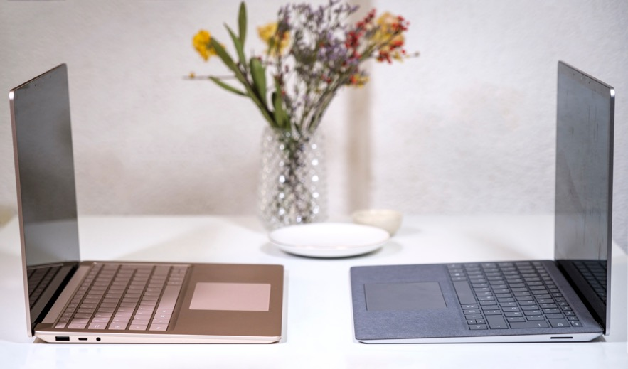
CONNECTIVITÉ
Les ordinateurs mobiles sont de plus en plus ce que l'on attend d'eux : mobiles ! La plupart du temps, cela signifie également que la connectivité externe est moins prise en charge. Et si nous utilisons des ordinateurs portables pour le travail, ils ne sont souvent pas déplacés, mais restent sur le bureau. Il est facile de les installer et de les cacher en cas de besoin d'espace, mais ils manquent encore d'options pour connecter des appareils externes.

Slide 4
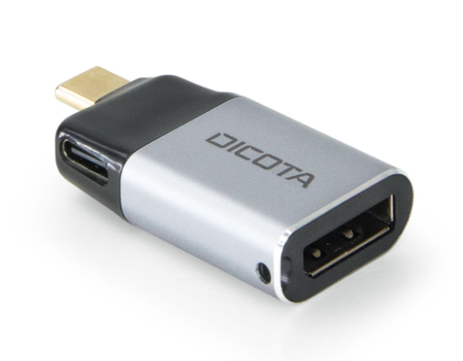
USB-C VERS ETHERNET MINI ADAPTATEUR AVEC PD (100W)
D32046
  Se connecte au port USB-C de l'ordinateur portable
  Prend en charge les écrans externes d'une résolution allant jusqu'à 8k avec un taux de rafraîchissement allant jusqu'à 60 Hz
  1x port d'alimentation USB-C (100W)
  Boîtier métallique compact, très pratique pour les déplacements et l'utilisation mobile
  Idéal pour connecter l'ordinateur portable à un écran externe pour des présentations ou une meilleure visibilité

Slide 5
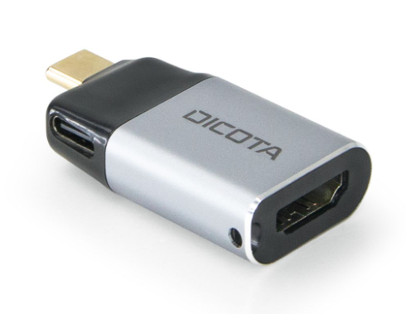
USB-C VERS HDMI MINI ADAPTATEUR AVEC PD (4K/100W)
D32047
  Se connecte au port USB-C de l'ordinateur portable
  Prend en charge les écrans externes d'une résolution allant jusqu'à 4k avec un taux de rafraîchissement allant jusqu'à 60 Hz
  1x port d'alimentation USB-C (100W)
  Boîtier métallique compact, très pratique pour les déplacements et l'utilisation mobile
  Idéal pour connecter l'ordinateur portable à un écran externe pour des présentations ou une meilleure visibilité

Slide 6
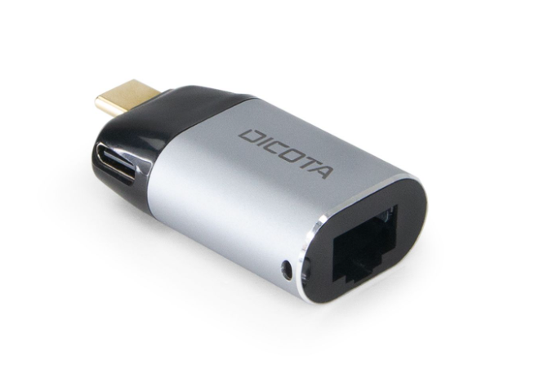
USB-C VERS ETHERNET MINI ADAPTATEUR AVEC PD (100W)
D32048
  Se connecte au port USB-C de l'ordinateur portable
  Prend en charge la connexion à un réseau câblé avec une vitesse allant jusqu'à 1000 Mbps
  1x port d'alimentation USB-C (100W)
  Boîtier métallique compact, très pratique pour les voyages et l'utilisation mobile
  Idéal pour connecter l'ordinateur portable à un réseau filaire pour des taux de transfert de données plus élevés et plus de stabilité que les connexions sans fil.

Slide 7
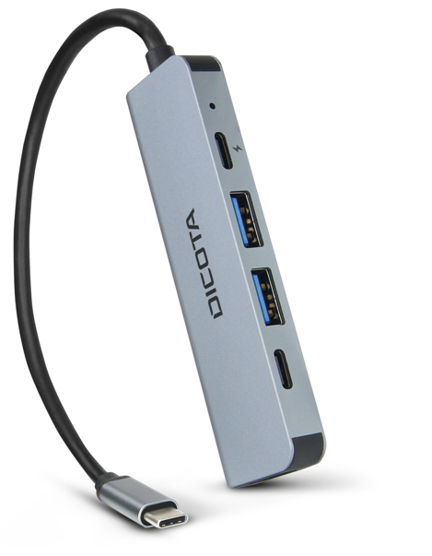
USB-C 5-EN-1 VIDEO HUB 4K PD 100W
D32060
  Se connecte au port USB-C de l'ordinateur portable
  1x port vidéo HDMI avec une résolution allant jusqu'à 4k
  2x ports USB-A, 2x ports USB-C
  Alimentation électrique jusqu'à 100 W
  Boîtier en aluminium pour un transfert de chaleur optimisé
  Compagnon compact pour les voyages et l'utilisation occasionnelle avec un moniteur externe.

Slide 8
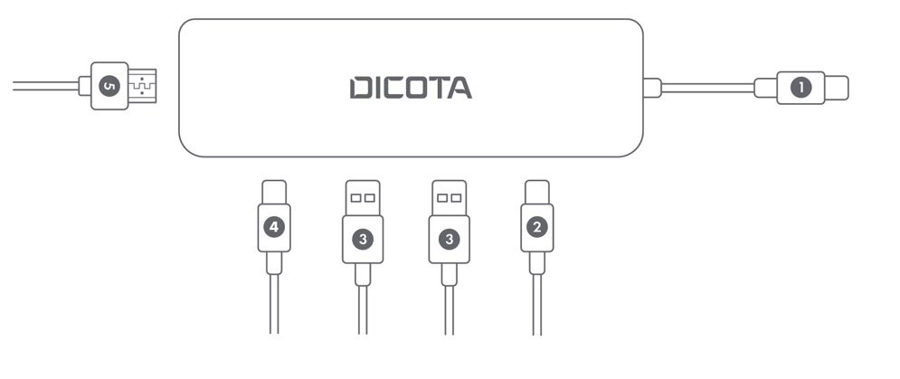
USB-C 5-EN-1 VIDEO HUB 4K PD 100W
D32060
  Connexion USB-C à l'ordinateur portable
  USB-C avec Power Delivery jusqu'à 100 W
  Port USB-A 3.0
  Port USB-C3.0
  Connexion HDMI jusqu'à 4k/30 Hz

Slide 9
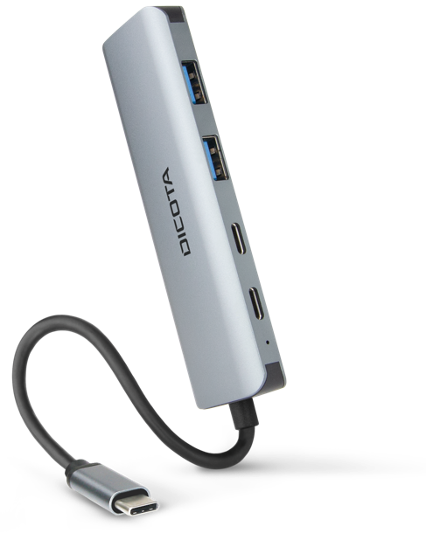
USB-C 4-EN-1 HIGHSPEED HUB 10 GBPS
D32061
  Se connecte au port USB-C de l'ordinateur portable
  2 ports USB-C 3.2, 2 ports USB-A 3.2 avec des taux de transfert de données élevés allant jusqu'à 10 Gbps
  Boîtier en aluminium pour un transfert de chaleur optimisé
  Amélioration parfaite des ports USB internes de l'ordinateur portable
  Utilisation pratique d'appareils externes avec des taux de transfert de données élevés (par exemple, disques durs).

Slide 10
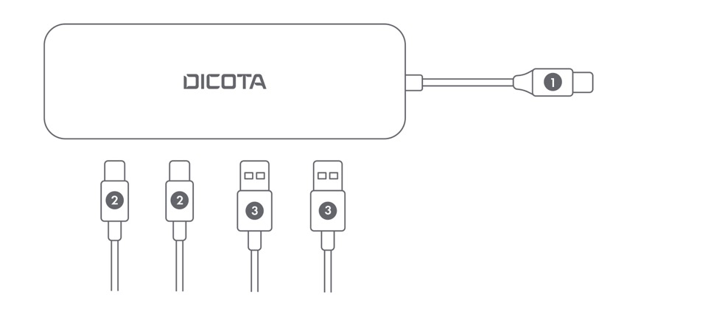
USB-C 4-EN-1 HIGHSPEED HUB 10 GBPS
D32061
  Connexion USB-C à l'ordinateur portable
  Port USB-C 3.2 10 Gbps
  Port USB-A 3.2 10 Gbps

Slide 11
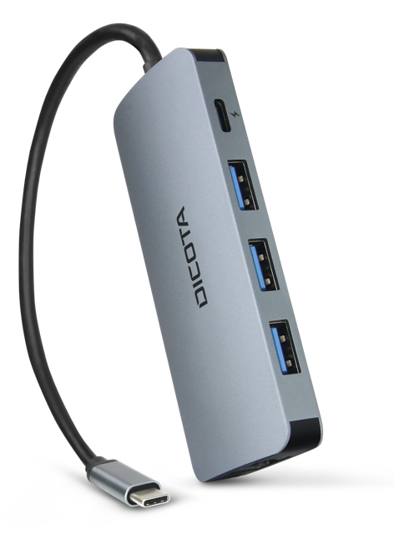
USB-C 8-EN-1 MULTI HUB 4K PD 100W
D32062
  Se connecte au port USB-C de l'ordinateur portable
  1x port vidéo HDMI avec une résolution allant jusqu'à 4k
  3x USB-A, 1x USB-C
  Port Ethernet jusqu'à 100 Mbps
  Fente pour carte SD/microSDPower
  Delivery jusqu'à 100 W
  Boîtier en aluminium pour un transfert de chaleur optimisé
  Compagnon compact pour les voyages et l'utilisation occasionnelle avec un moniteur externe.

Slide 12
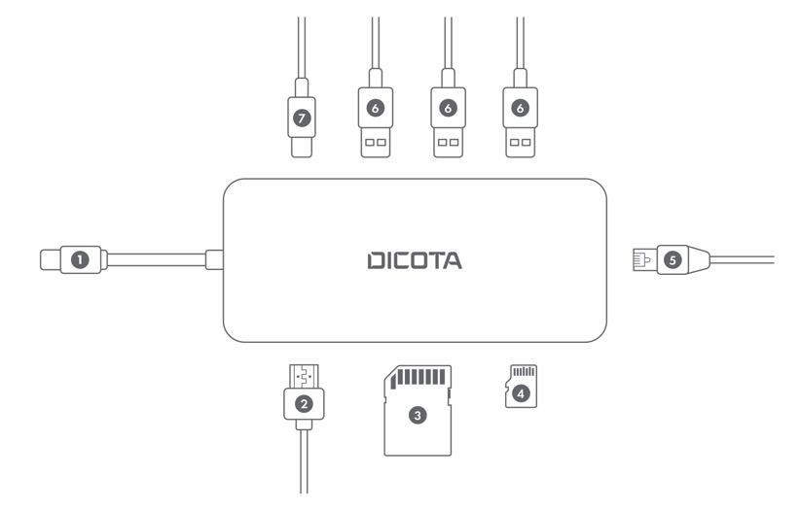
USB-C 8-EN-1 MULTI HUB 4K PD 100W
D32062
  Connexion USB-C à l'ordinateur portable
  1x port vidéo HDMI avec une résolution jusqu'à 4k
  Emplacement pour carte SD
  Emplacement pour carte MicroSD
  Port Ethernet GLAN RJ45 avec 10/100/1000 Mbps
  Port USB-A 3.0
  USB-C avec Power Delivery jusqu'à 100 W

Slide 13
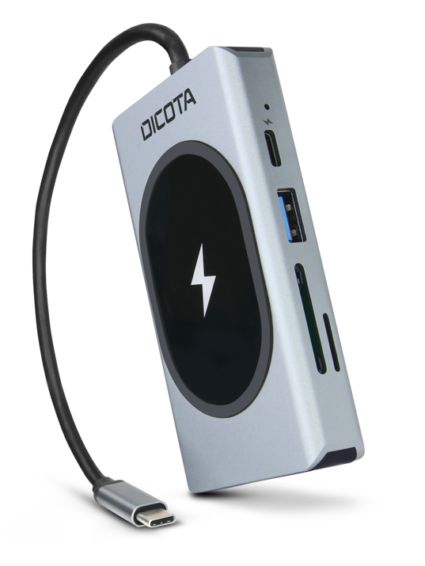
USB-C 10-EN-1 CHARGING HUB 4K PD 100W
D32059
  Se connecte au port USB-C de l'ordinateur portable
  1x port vidéo HDMI avec une résolution allant jusqu'à 4k, 1x port vidéo VGA avec une résolution allant jusqu'à 1080p
  1x ports USB-A, 2x ports USB-C, 1x prise combinée audio/microphone 3,5 mm
  Port Ethernet jusqu'à 100 Mbps, emplacement pour carte SD/microSD
  Chargement sans fil jusqu'à 15 W, Power Delivery jusqu'à 100 W
  Boîtier en aluminium pour un transfert de chaleur optimisé
  Outil de connectivité universel comprenant une option pratique de charge sans fil pour les smartphones

Slide 14
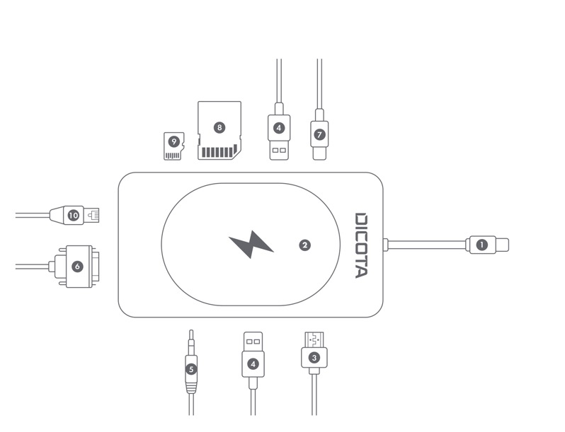
USB-C 10-EN-1 CHARGING HUB 4K PD 100W
D32059
  Connexion USB-C à l'ordinateur portable
  Module de recharge sans fil 15 W
  Port HDMI jusqu'à 4k/30 HzPort
  USB-A 3.0
  Prise combinée audio/microphone 3,5 mm
  Port VGA jusqu'à 1080p/60 Hz
  Port USB-C avec Power Delivery jusqu'à 100 W
  Emplacement pour carte SD
  Fente pour carte microSD
  Port Ethernet GLAN RJ45 avec 10/100/1000 Mbps

Slide 15
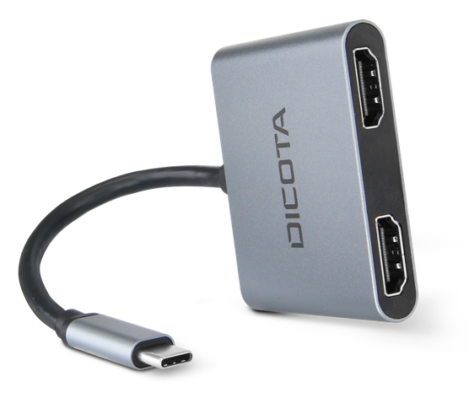
USB-C PORTABLE 4-EN-1 MINI DOCKING STATION 4K HDMI PD 100W
D32063
  Se connecte au port USB-C de l'ordinateur portable
  2 ports vidéo HDMI avec une résolution allant jusqu'à 4k
  1x ports USB-A, 1x ports USB-C
  Alimentation électrique jusqu'à 100 W
  Boîtier en aluminium pour un transfert de chaleur optimisé
  Station d'accueil compacte et portable avec jusqu'à 2 écrans multiples pour la mise en miroir ou l'amélioration du bureau

Slide 16
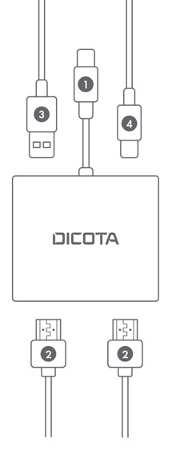
USB-C PORTABLE 4-EN-1 MINI DOCKING STATION 4K HDMI PD 100W
D32063
  Connexion USB-C à l'ordinateur portable
  Port HDMI jusqu'à 4k/30 Hz
  Port USB-A 3.0
  Port USB-C avec Power Delivery jusqu'à 100 W

Slide 17
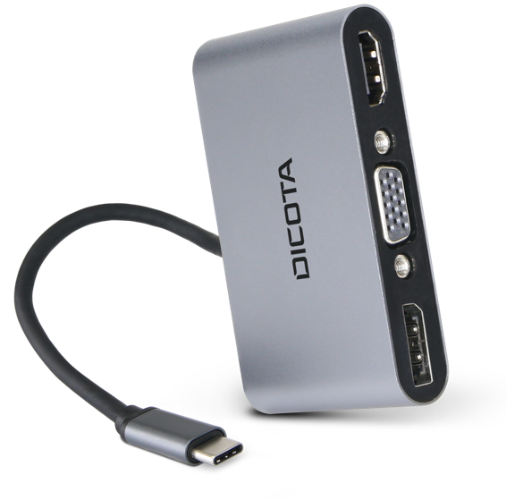
USB-C PORTABLE 5-EN-1 MINI DOCKING STATION 4K HDMI DP PD 100W
D32064
  Se connecte au port USB-C de l'ordinateur portable
  1x port vidéo DisplayPort avec une résolution allant jusqu'à 4k
  1x Port vidéo HDMI avec une résolution allant jusqu'à 4k
  1x port vidéo VGA avec une résolution allant jusqu'à 1080p
  1x ports USB-A, 1x ports USB-C
  Alimentation électrique jusqu'à 100 W
  Boîtier en aluminium pour un transfert de chaleur optimisé
  Station d'accueil compacte et portable avec jusqu'à 2 écrans multiples pour la mise en miroir ou l'amélioration du bureau

Slide 18
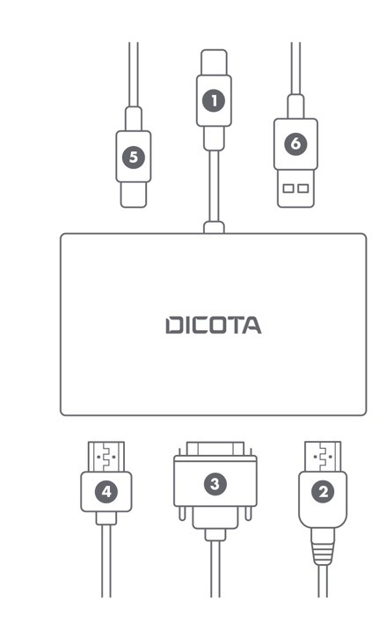
USB-C PORTABLE 5-EN-1 MINI DOCKING STATION 4K HDMI DP PD 100W
D32064
  Connexion USB-C à l'ordinateur portable
  Port vidéo DisplayPort jusqu'à 4k/30 Hz
  Port VGA jusqu'à 1080p/60 Hz
  Port HDMI jusqu'à 4k/30 Hz
  Port USB-C avec Power Delivery jusqu'à 100 W
  Port USB-A 3.0

Slide 19

USB-C 13-EN-1 DOCKING STATION 4K HDMI/DP PD 100W
D32065
  Se connecte au port USB-C de l'ordinateur portable
  1x port vidéo DisplayPort avec une résolution allant jusqu'à 4k
  2 ports vidéo HDMI avec une résolution allant jusqu'à 4k
  4x ports USB-A, 2x ports USB-C Power Delivery jusqu'à 100 W
  Port Ethernet jusqu'à 1000 Mbps
  Emplacement pour carte SD/microSD
  Prise combinée audio/microphone de 3,5 mm
  Boîtier en aluminium pour un transfert de chaleur optimisé
  Station d'accueil compacte et portable avec jusqu'à 2 écrans multiples pour la mise en miroir ou l'amélioration du bureau.

Slide 20
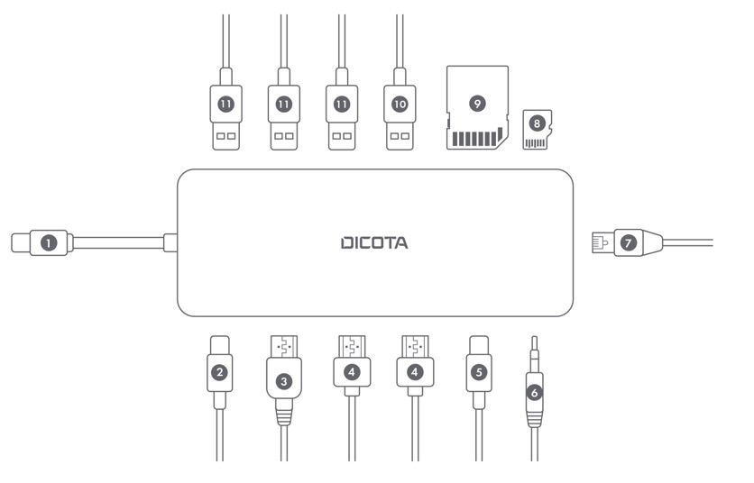
USB-C 13-EN-1 DOCKING STATION 4K HDMI/DP PD 100W
D32065
  Connexion USB-C à l'ordinateur portable
  Port USB-C avec Power Delivery jusqu'à 100 W
  Port vidéo DisplayPort jusqu'à 4k/60 Hz
  Port HDMI jusqu'à 4k/60 Hz
  Port USB-C 2.0
  Prise combinée audio/microphone de 3,5 mm
  Port Ethernet jusqu'à 1000 Mbps
  Emplacement pour carte SD
  Fente pour carte microSD
  Port USB-A 2.0
  Port USB-A 3.0

Slide 21

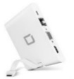




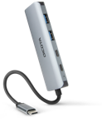


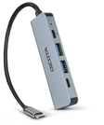



VUE
D'ENSEMBLE
150€
SRP
D32065
D31729
95€
80€
D32059
65€
D32064
D32062
D31730
50€
D32048
D32061
D31731
D32063
35€
NOUVEAU
EXISTANT
D32060
30€
D32047
D32046
Adaptateur
Hubs multifonctionnels
Stations d'amarrage I

Slide 22





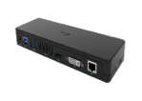
VUE
D'ENSEMBLE
290€
SRP
D32006
D31951
260€
230€
D31952
D31953
200€
180€
160€
D31949
PROJET SEULEMENT
140€
D31950
Stations d'amarrage II

Slide 23
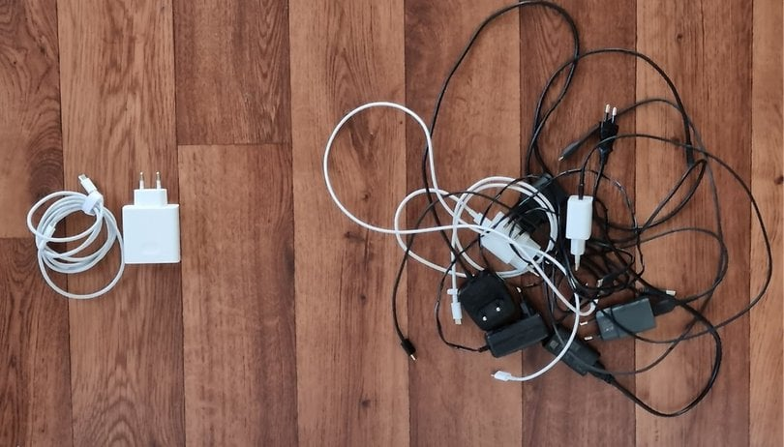
CHARGEURS
Travailler avec des appareils mobiles nécessite de les recharger de temps en temps. Grâce aux dernières réglementations, de nombreux appareils utilisent des connexions USB pour se recharger.

Slide 24
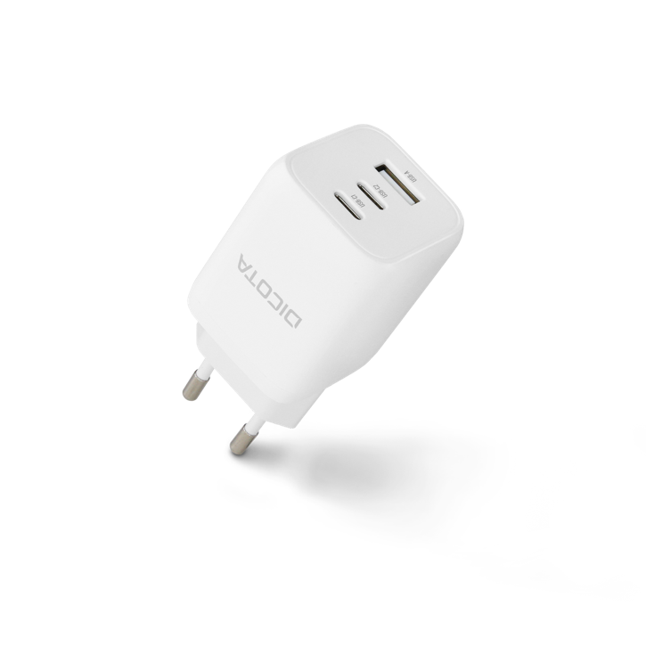
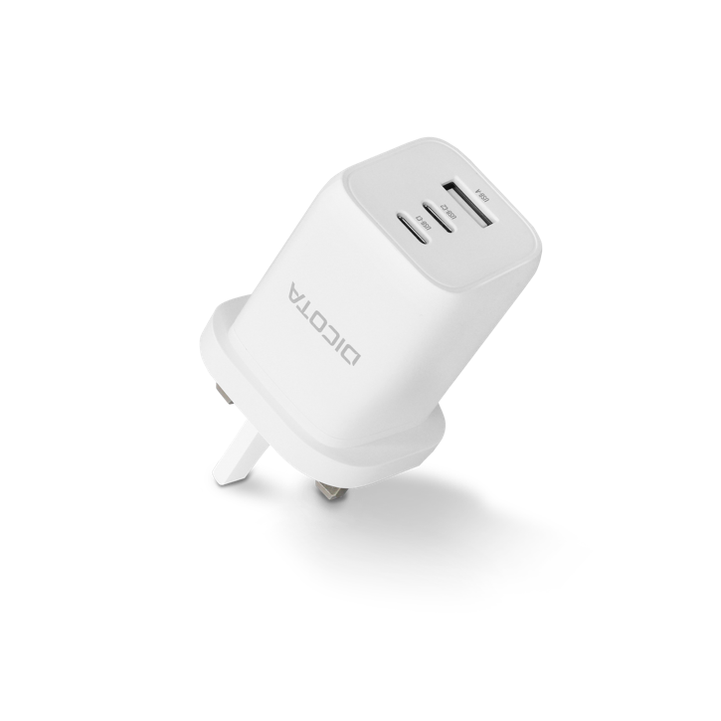
CHARGEUR MURAL GAN À 3 PORTS (65W)
D32054/D32055
  2 ports USB-C avec Power Delivery 3.0, 1 port USB-A
  Universel pour les tablettes, les smartphones ou les ordinateurs portables
  Versions européenne et britannique disponibles
  Protégé contre les surtensions, les surintensités, les courts-circuits et les surchauffes
  Chargeurs dotés de la toute nouvelle technologie Gallium-Nitrit pour une taille compacte et une charge efficace.

Slide 25
CHARGEUR MURAL GAN À 3 PORTS (65W)
D32054/D32055
  Puissance maximale : 65 W
  Entrée: AC 100-240 V 50/60 Hz 2.5 A
  Port unique : USB-C1/2: 5V/3A, 9V/3A, 12V/3A, 15V/3A, 20V/3.25A (60W max)
  USB-A: 4.5V/5A, 5V/4.5A, 9V/3A, 12V/2.5A, 20V/1.5A (30W max)
  Double port : USB-C1+USB-C2: 45W (5V/9V/12V/15V/3A, 20V/2.25A) + 20W (5V/3A, 9V/2.2A, 12V/1.67A)
  USB-C1+USB-A: 5W (5V/9V/12V/15V/3A, 20V/2.25A) + 18W (5V/3A, 9V/2A, 12V/1.5A)
  USB-C2+USB-A: 5V/3A (part)
  Triple port : USB-C1+C2+A: 45W (5V/9V/12V/15V/3A, 20V/2.25A) + 5V/3A (part C2/A)

Slide 26
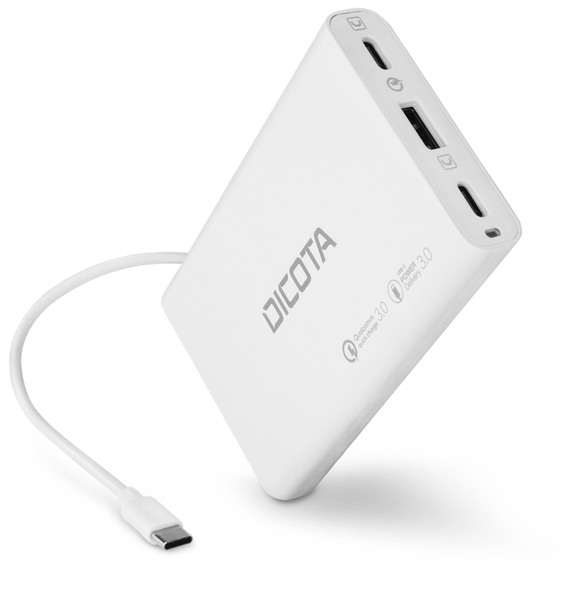
CHARGEUR DE BUREAU À 3 PORTS (65W)
D32056
  2 ports USB-C avec Power Delivery 3.0, 1 port USB-A
  Universel pour les tablettes, les smartphones ou les ordinateurs portables
  Câble d'alimentation EU et UK et câble de connexion USB-C inclus
  Protégé contre les surtensions, les surintensités, les courts-circuits et les surchauffes
  Dispositif de charge pratique pour le bureau

Slide 27
CHARGEUR DE BUREAU À 3 PORTS (65W)
D32056
  Puissance maximale : 65W
  Entrée : AC 100-240V 50/60Hz 2.5A
  Sortie : USB-C: 5,9,12,15,20V/3.25ª
            USB-A: 5V/3A,9V/3A,12V/3A,20V/3A
:

Slide 28
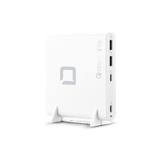
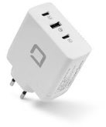
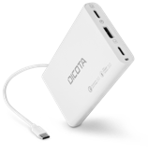
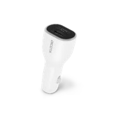
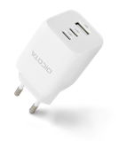
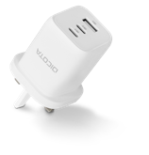
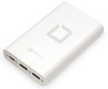
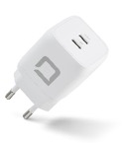
VUE
D'ENSEMBLE
SRP
125€
D31893
100€
D31983
D32056
75€
D31932
D32054
D32055
D31720
50€
NOUVEAU
EXISTANT
D31984
25€
Chargeur de voiture
Chargeur compact
Chargeur de voyage
Chargeur de bureau

Slide 29

ENTRÉE
Des dispositifs d'entrée pratiques, que ce soit pour travailler à un bureau ou pour présenter un contenu lors d'une réunion, sont la clé d'un travail efficace. De plus, les appareils sans fil équipés de batteries rechargeables contribuent à préserver l'environnement en évitant le gaspillage des batteries.

Slide 30
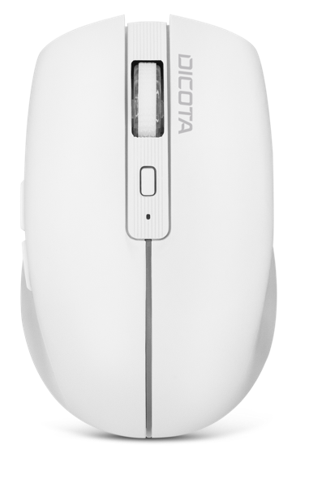
SOURIS SANS FIL BT/2.4G NOTEBOOK
D32044
  Connexion directe par Bluetooth ou avec le récepteur USB 2,4 GHz inclus
  Batterie rechargeable avec port de charge USB-C, interrupteur marche/arrêt pour le transport
  Sensibilité du capteur réglable (800/1200/1600 ppp)
  2 boutons latéraux supplémentaires pour faciliter la navigation
  Plug and play - pas d'installation de logiciel nécessaire

Slide 31
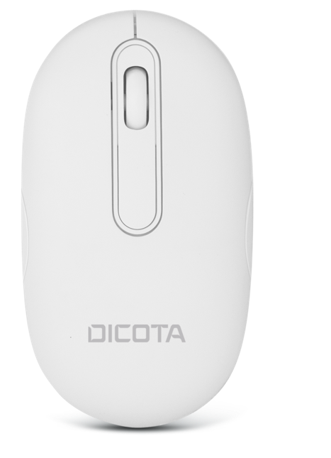
SOURIS SANS FIL BT/2.4G DESKTOP
D32045
Connexion directe par Bluetooth ou avec le récepteur USB 2,4 GHz inclus
Batterie rechargeable avec port de charge USB-C, interrupteur marche/arrêt pour le transport
Sensibilité du capteur réglable (800/1200/1600 ppp)
Le design symétrique le rend parfait pour une utilisation de la main droite ou de la main gauche
Plug and play - aucune installation logicielle n'est nécessaire

Slide 32
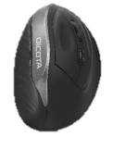






VUE
D'ENSEMBLE
SRP
30€
D31981
D32045
D32044
20€
15€
D31980
D32003
10€
NOUVEAU
EXISTANT
D31659
7€
D32011
USB filaire
Sans fil 2,4 GHz
Sans fil Bluetooth
Combo sans fil

Slide 33
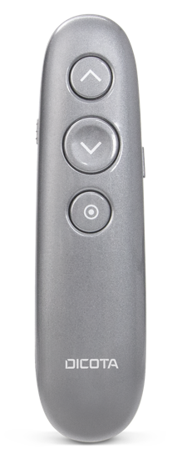
PRÉSENTATEUR VIRTUEL SANS FIL
D32058
Connexion avec le récepteur USB 2,4 GHz inclus
Batterie rechargeable avec port de charge USB-C, interrupteur marche/arrêt pour le transport
Le "pointeur laser" numérique/virtuel permet de faire des présentations sur n'importe quelle surface de projection (installation d'un logiciel nécessaire)
Fonction de minuterie avec alarme vibrante

Slide 34


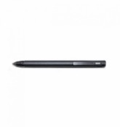
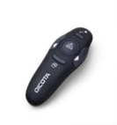
VUE
D'ENSEMBLE
SRP
70€
D31937
60€
D32058
D31260
50€
40€
NOUVEAU
EXISTANT
30€
D30933-V1
Stylet pour tablette
Présentateur

Slide 35
AUDIO/VIDEO
  Travailler à distance signifie également rester en contact avec ses collègues. Les outils modernes tels que Skype ou Teams intègrent facilement des appels vidéo qui nécessitent l'équipement audiovisuel adéquat.

Slide 36
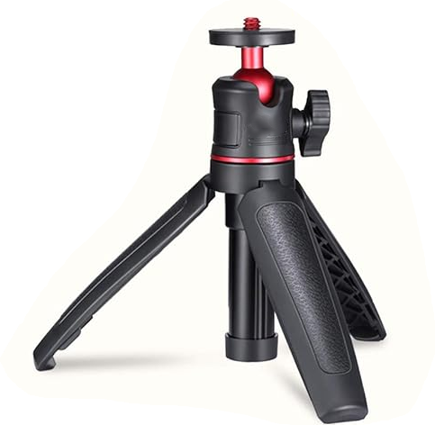
TRÉPIED POUR WEBCAM
D32049
Support universel pour webcams
Hauteur réglable (147mm - 245mm)
Plateau inclinable et pivotant pour un positionnement optimal
Compact et idéal pour une utilisation mobile

Slide 37






VUE
D'ENSEMBLE
SRP
180€
D31892
120€
90€
D31888
60€
D31841
30€
NOUVEAU
EXISTANT
D31944
20€
D32049
D31780
Webcams
Webcam Accessories

Slide 38

VERROUILLES
  Certains environnements exigent que votre ordinateur portable, votre moniteur ou d'autres appareils externes soient protégés contre le vol. Les serrures de sécurité permettent d'éviter le vol rapide de ces appareils.

Slide 39
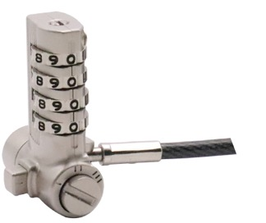
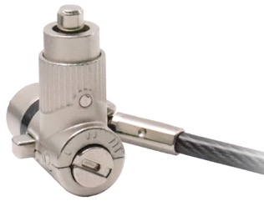
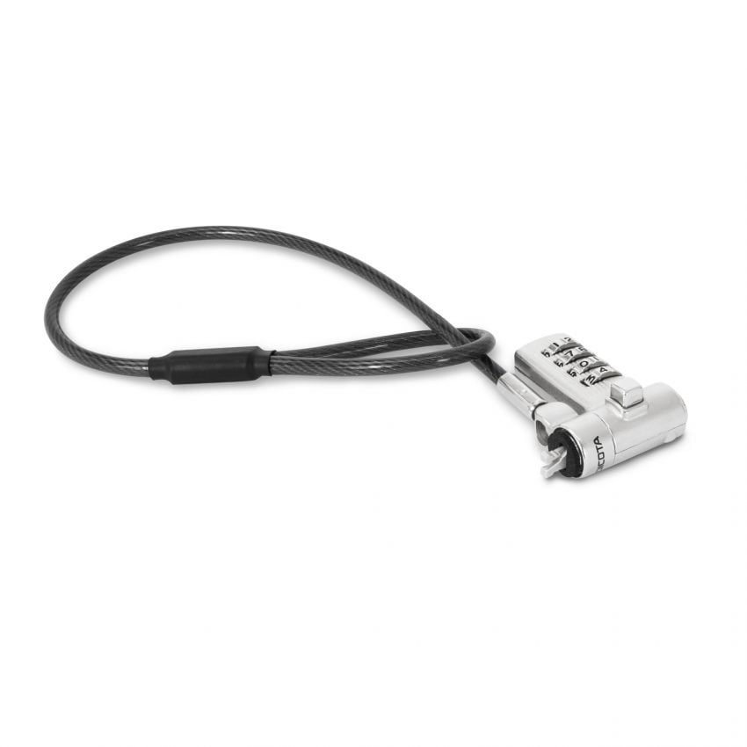
CÂBLE DE SÉCURITÉ UNIVERSEL MINI
D32050/D32068
  D32050 : serrure à combinaison réinitialisable à 4 chiffres
  D32068 : serrure à clé3 têtes de serrure interchangeables pour une utilisation universelle
  Câble en acier de 300 x 4,4 mm
  Parfait pour être ajouté à une serrure existante et pour sécuriser des appareils supplémentaires, par exemple des écrans ou des imprimantes

Slide 40
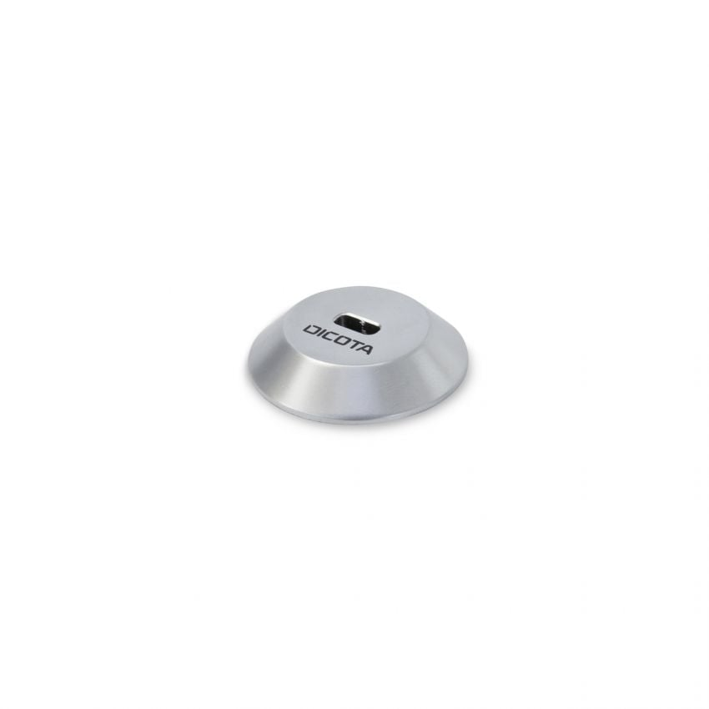
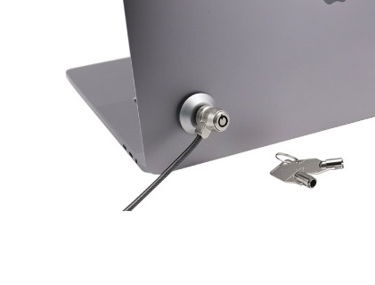
CÂBLE DE SÉCURITÉ ORDINATEUR ANCHOR PLATE POUR T-LOCK
D32052
Permet d'ajouter un verrou de sécurité aux appareils dépourvus de fente
Ruban adhésif 3M inclus, se colle sur toutes les surfaces planes et lisses
Grande résistance à la traction (jusqu'à une force de 60 kg)

Slide 41
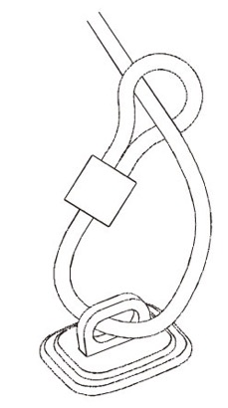


CÂBLE DE SÉCURITÉ ORDINATEUR BASE PLATE
D32053
Crée un point de verrouillage fixe pour les serrures de sécurité
Ruban adhésif 3M inclus, se colle sur toutes les surfaces planes et lisses
Peut également être fixé à l'aide de vis (incluses) pour une résistance supplémentaire
Résistance élevée à la traction (jusqu'à une force de 75 kg)

Slide 42
À VOTRE SERVICE
MERCI DE VOTRE ATTENTION
DICOTA SWITZERLAND AG
Churerstrasse 20
CH-8808 Pfäffikon SZ
Phone +41 55 416 50 30
Fax +41 55 416 50 39
www.dicota.com

